Slide 1
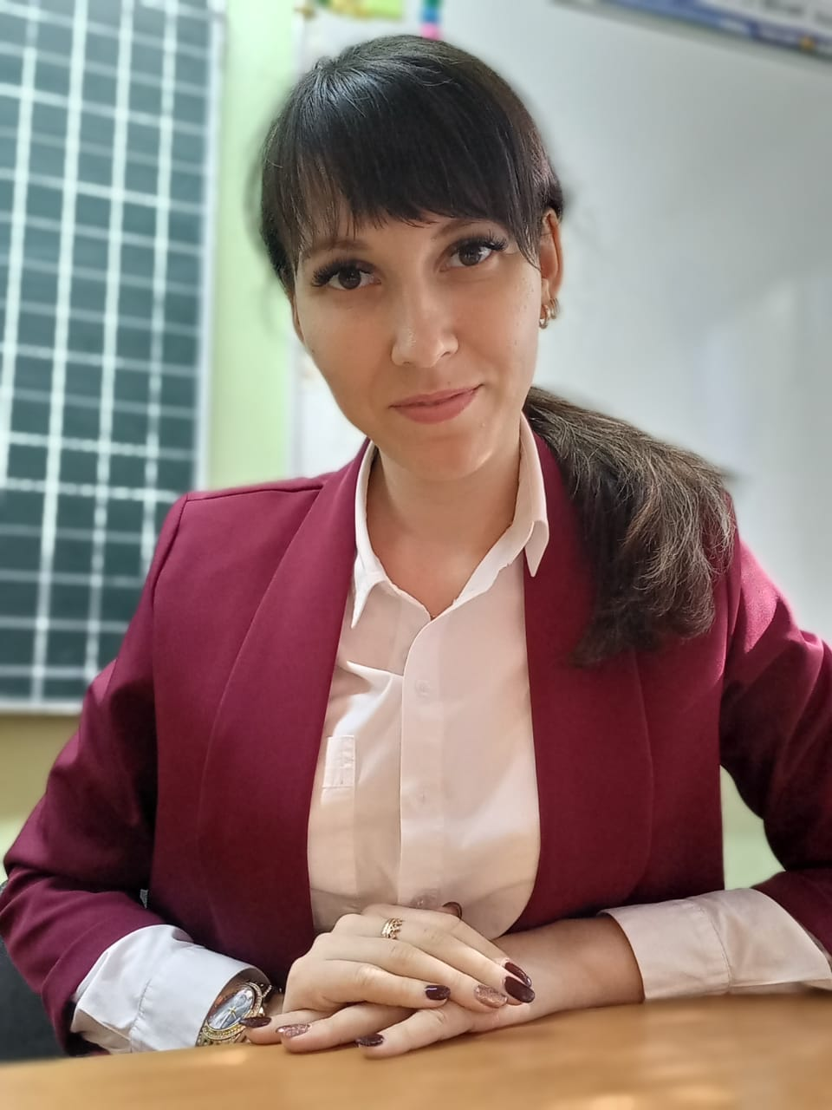
Добрый вечер, уважаемые родители! Меня зовут Гайсина Светлана Равилевна, я работаю по программе традиционного обучения «Школа России».

Slide 2


Скоро в школу... Этой осенью ваш ребенок переступит порог школы. В стремлении помочь ему уверенно сделать этот шаг родители порой сбиваются с ног. И забывается простая истина: образование может сделать ребенка умным, но счастливым делает его только душевное, разумно организованное общение с близкими и любимыми людьми — семьей. В ваших силах создать в семье именно такую обстановку, которая не только подготовит ребенка к успешной учебе, но и позволит ему занять достойное место среди одноклассников, чувствовать себя в школе комфортно.

Slide 3
При поступление в 1 класс
ребенок должен знать
свое имя и фамилию, имена членов семьи.
название города, в котором живет, домашний адрес.
название столицы Родины, флаг, герб России.
название нашей планеты.
называть части суток, времена года, дни недели.
называть летние, осенние, зимние и весенние месяцы.
иметь представление о сезонных признаках природы.
называть все явления природы.
иметь представления о профессиях, о предметах живой и неживой природы, о правилах поведения в общественных местах.
отличать хищных животных от травоядных.

Slide 4
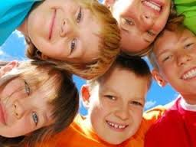
Речевая готовность
детей к школе

Slide 5

К школе ребёнок должен:
отчётливо произносить звуки в различных словах ;
не должен звуки пропускать, искажать, заменять другими;

Slide 6
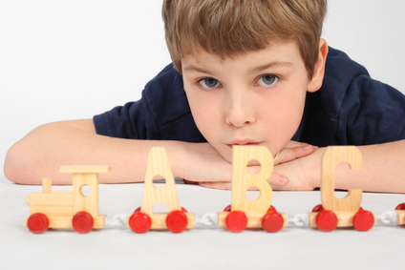
уметь слышать и различать звуки родного языка (звонкие и глухие, твёрдые и мягкие согласные, гласные и согласные звуки).

Slide 7
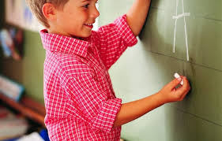
• слышать и выделять первый и последний согласный звук в слове (С – сад, фокус, лиса; К – кошка, окно, мак) и т.д.
• определять последовательности звуков в слове (Какой звук ты слышишь после звука с?) и т.д
знать и правильно употреблять
термины «звук», «слог»,
«слово».

Slide 8
составлять предложения по опорным словам и картинкам.
пересказывать текст, сохраняя смысл и содержание.
составлять самостоятельно рассказ-описание.
разгадывать ребусы и кроссворды.
уметь складывать слоги.

Slide 9

СОВЕТЫ РОДИТЕЛЯМ БУДУЩИХ ПЕРВОКЛАССНИКОВ

Slide 10

Создайте
в семье условия, благоприятные для
общего и речевого развития детей.

Slide 11

Развивайте
внимание;
мышление;
память
Разучивайте маленькие стихи.

Slide 12
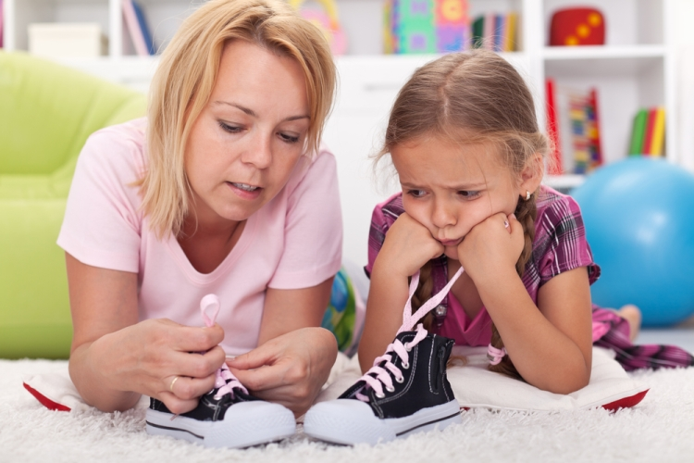
Прививайте
аккуратность;
усидчивость;
терпение.

Slide 13
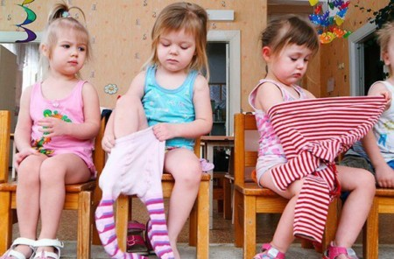
Приучайте
ребенка к самообслуживанию.

Slide 14

Не сравнивайте
ребенка с другими детьми, как бы они не были вам симпатичны или наоборот.

Slide 15

Будьте последовательны в своих требованиях.
С пониманием относитесь к тому, что многое не будет получаться сразу, даже если это кажется элементарным.

Slide 16
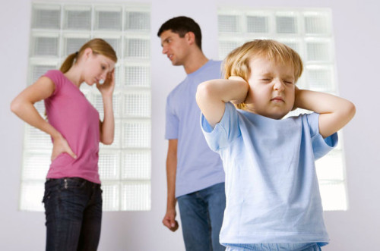
Следите за своей речью.
Речь окружающих должна быть четкой, ясной, грамотной.

Slide 17

Спасибо за внимание!

